Slide 1
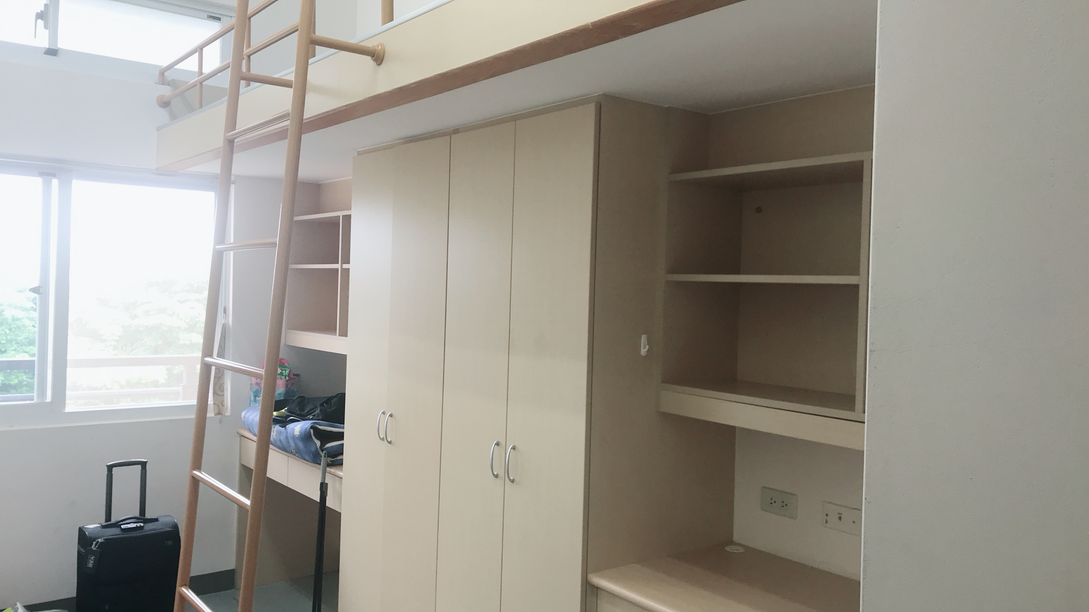
第二课 宿舍
郑学懿

Slide 2
柜子
gùizi
衣柜
yīguì
书桌
shūzhuō

Slide 3
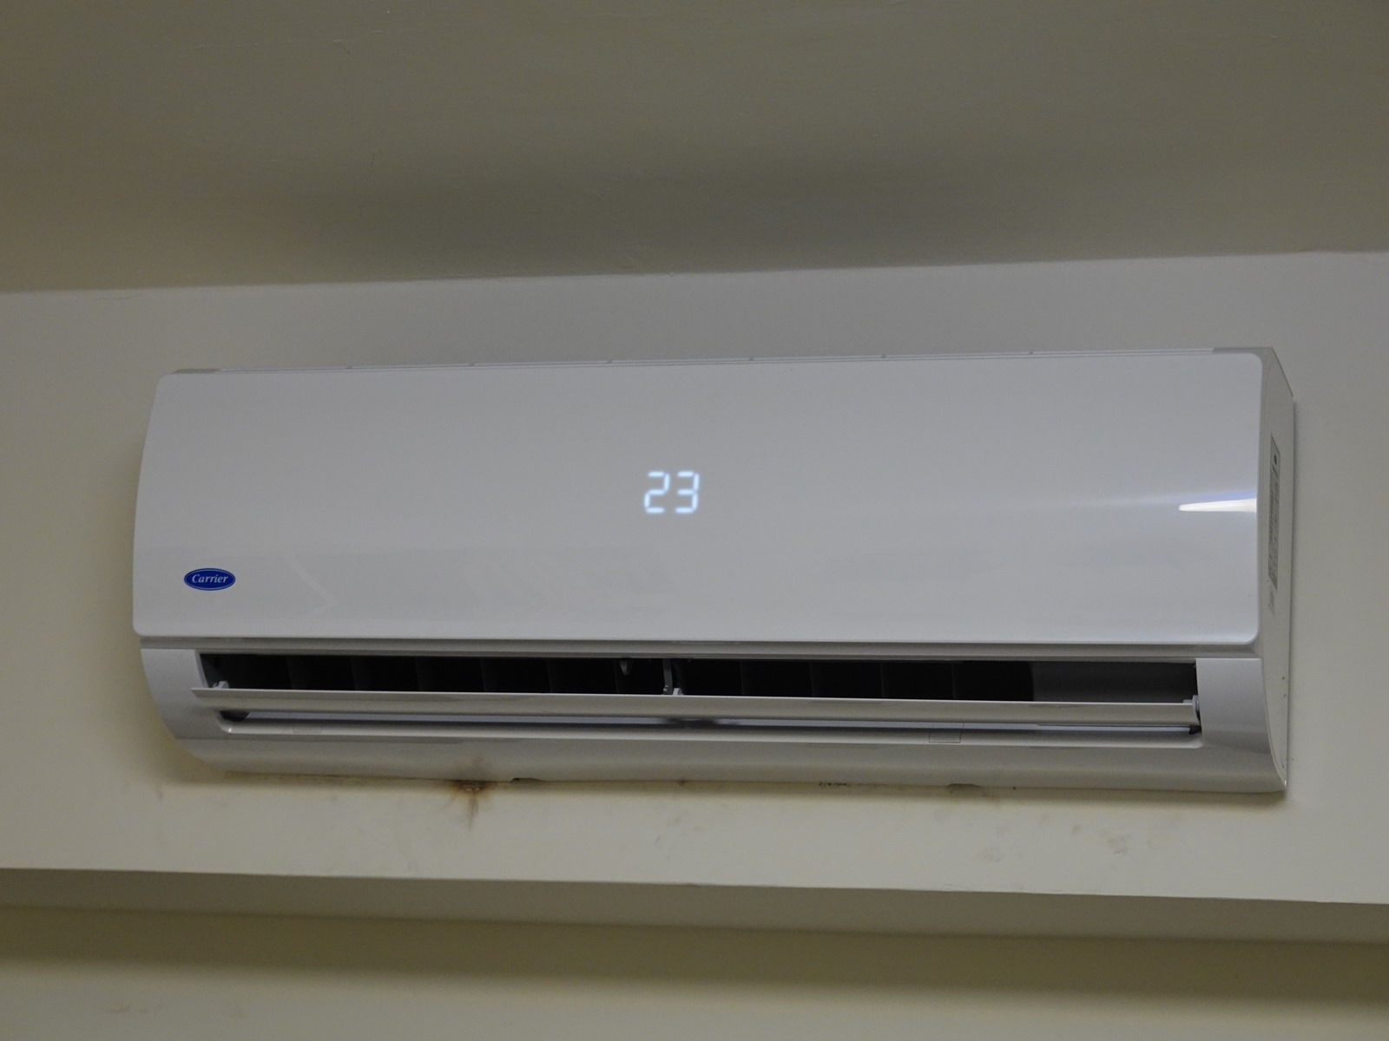
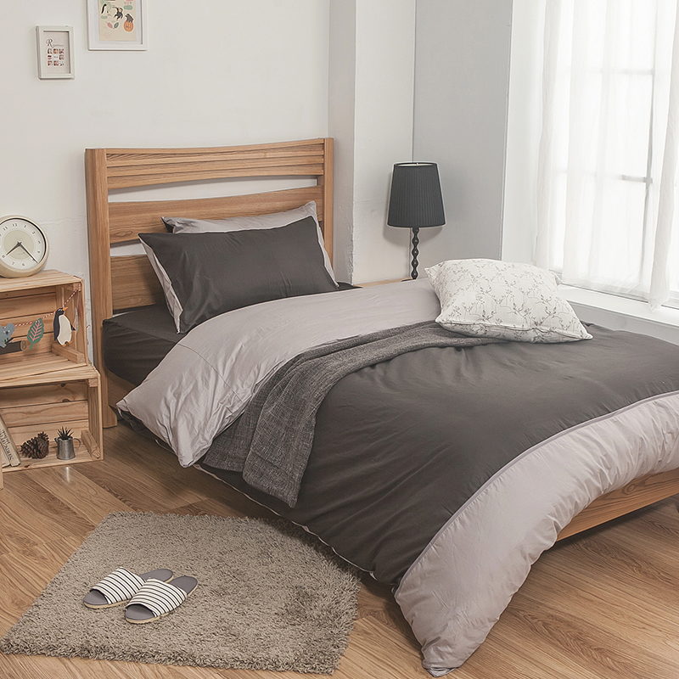
冷气
lěngqì
空调
kōngtiáo
枕头
zhěntou
被子
bèizi
床
chuáng

Slide 4
毯子
tǎnzi

Slide 5
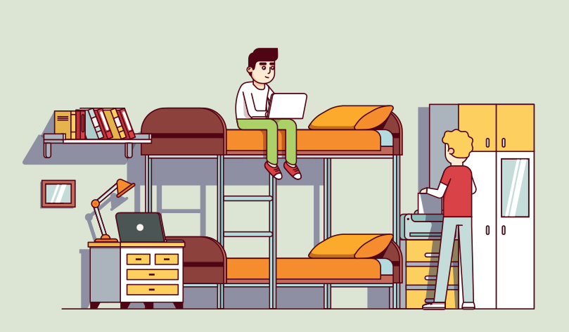
1
同屋
tóngwū
室友
shìyǒu
2

Slide 6
1
Existential Sentences
有、是
沙发上有什么？
条 is a measure word
for long things
沙发
sāfā
沙发上有一条毯子。

Slide 7
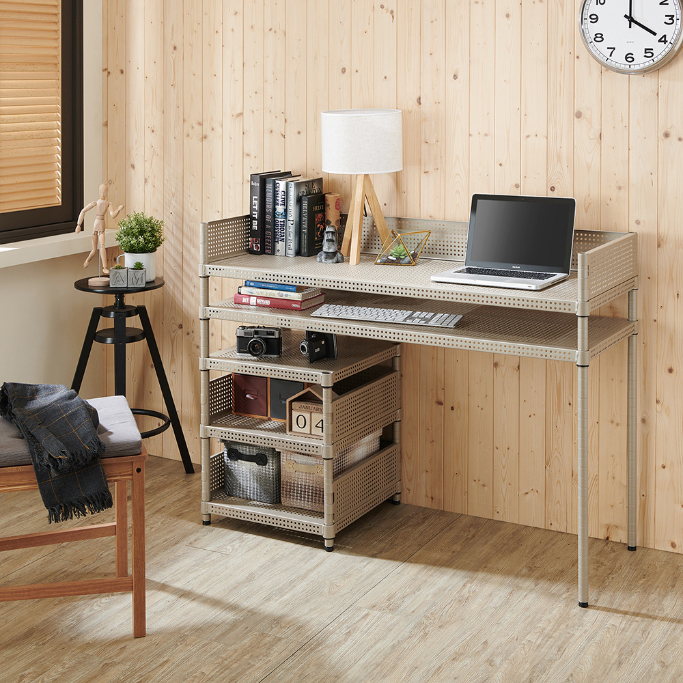
书桌上有什么？
台灯
书
电脑
书桌上有一台电脑、一个台灯和五本书。

Slide 8
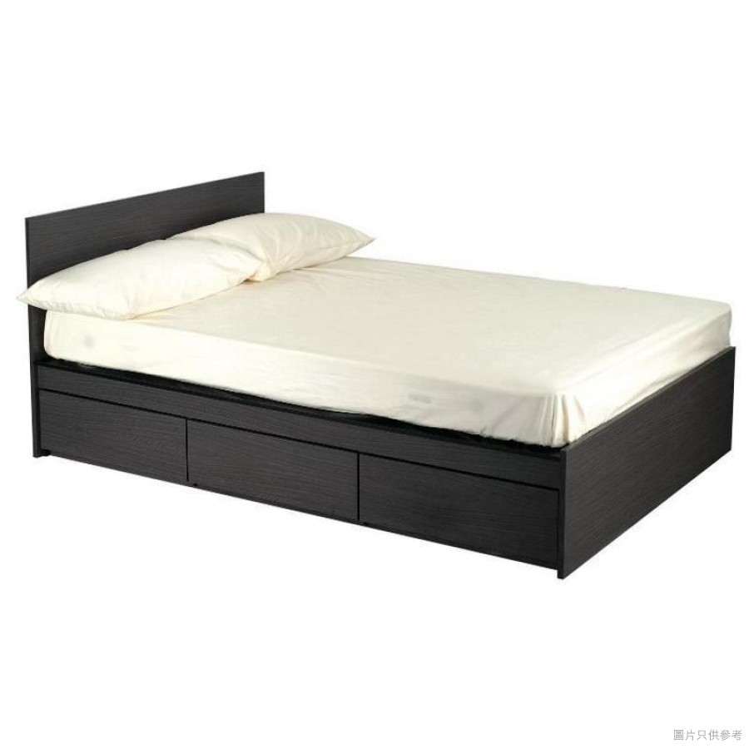
1
Existential Sentences
有、是
床上(的东西)是什么？
床上是两个枕头。

Slide 9
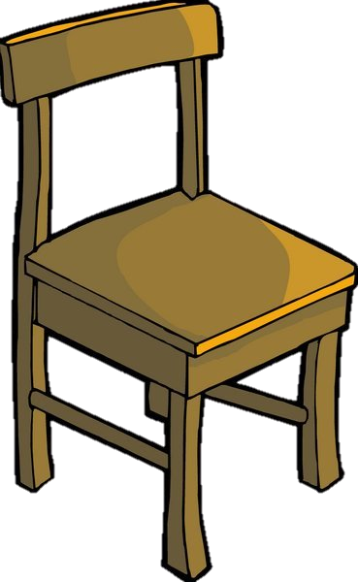
1
Existential Sentences
有、是
椅子上是什么。
椅子上是一块蛋糕。

Slide 10
2
Existential Sentences
Verb+
了or着
我放一本书在桌上。
桌上有一本书。
桌上放着一本书。

Slide 11
桌上 放着 一 本 书。
Place word
V+了or着
Numeral
Measure
Word
Noun

Slide 12
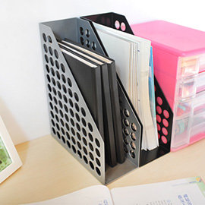
2
Existential Sentences
Verb+
了or着
书架上有几本书？
书架上摆了几本书？
书架
shūjià
书架上有三本书。
书桌上摆了三本书。

Slide 13
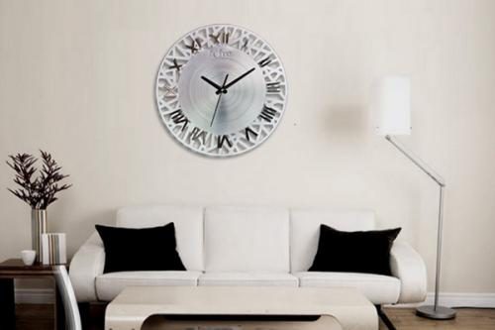
2
Existential Sentences
Verb+
了or着
墙上挂着什么？
挂
guà
时钟
shízhōng
墙上挂着一个时钟。

Slide 14
2
Existential Sentences
Verb+
了or着
书桌前边是什么？
书桌前边是一张椅子。
放了
书桌前边_______一张椅子。

Slide 15
2
Existential Sentences
Verb+
了or着
老师的手上有一张纸。
拿
纸
老师的手上拿着一张纸。

Slide 16
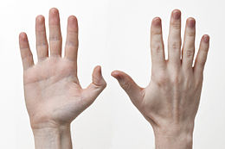
2
Existential Sentences
Verb+
了or着
Use hands
放
摆
挂
拿
Verb

Slide 17
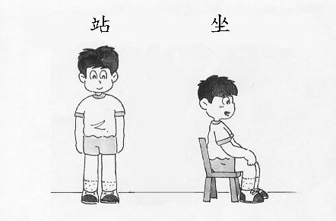
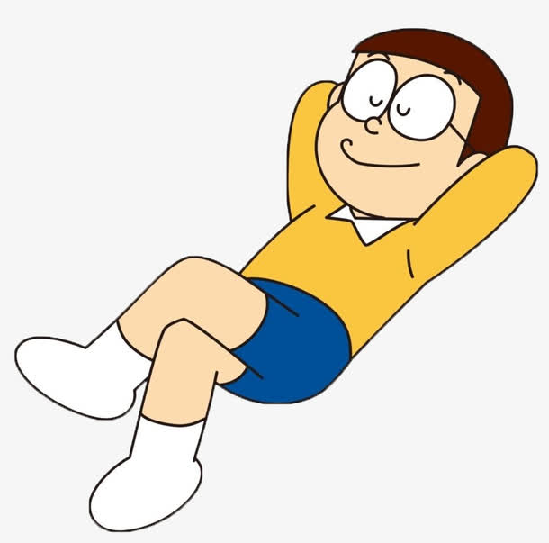
3
Existential Sentences
Verb+
了or着
Use body
躺
tǎng
Place word
V+了or着
Numeral
Measure
Word
Noun

Slide 18
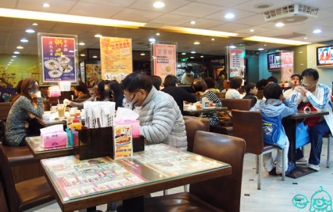
3
Existential Sentences
Verb+
了or着
Use body
餐厅里坐了谁？
餐厅
Place word
V+了or着
Numeral
Measure
Word
Noun
餐厅里
坐了
一
群
客人
(Group)

Slide 19
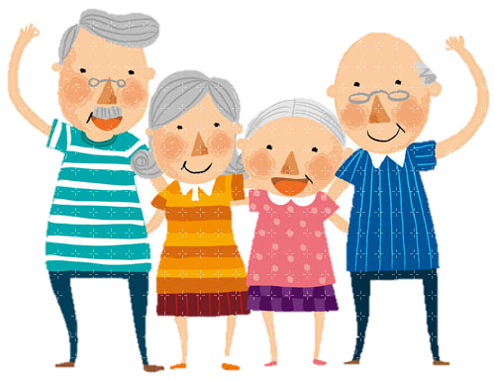
3
Existential Sentences
Verb+
了or着
Use body
银行
yínháng
Place word
V+了or着
Numeral
Measure
Word
Noun
银行的前边
站着
四
个
老人

Slide 20
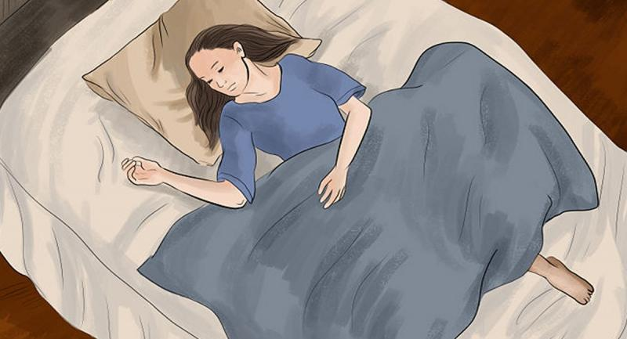
3
Existential Sentences
Verb+
了or着
Place word
V+了or着
Numeral
Measure
Word
Noun
床上
躺着
一
位
女生

Slide 21
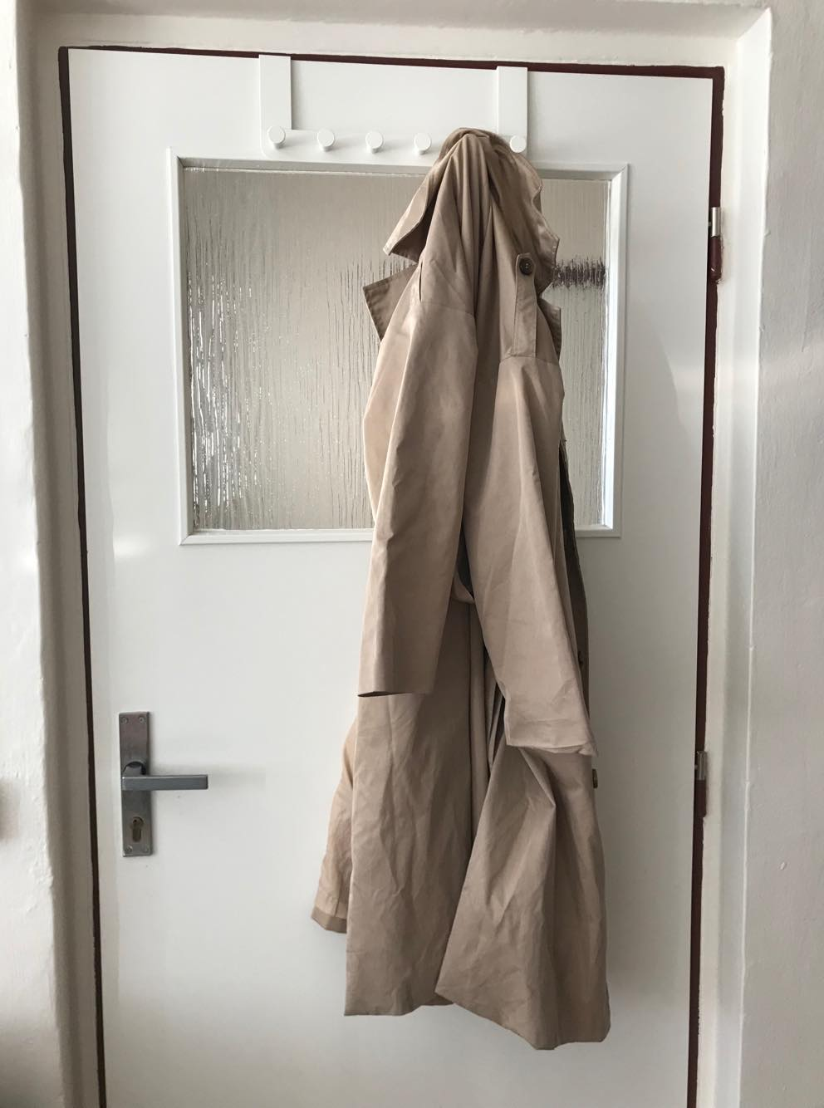
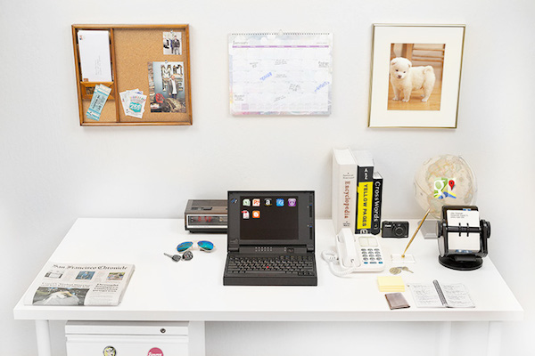
Describe the picture

Slide 22
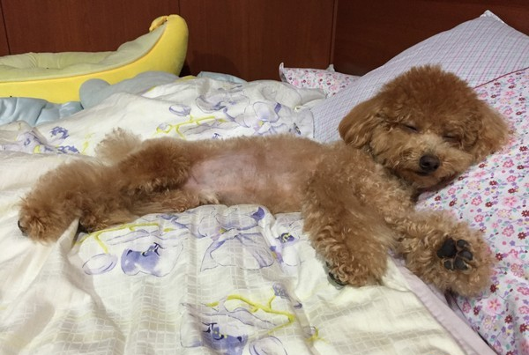
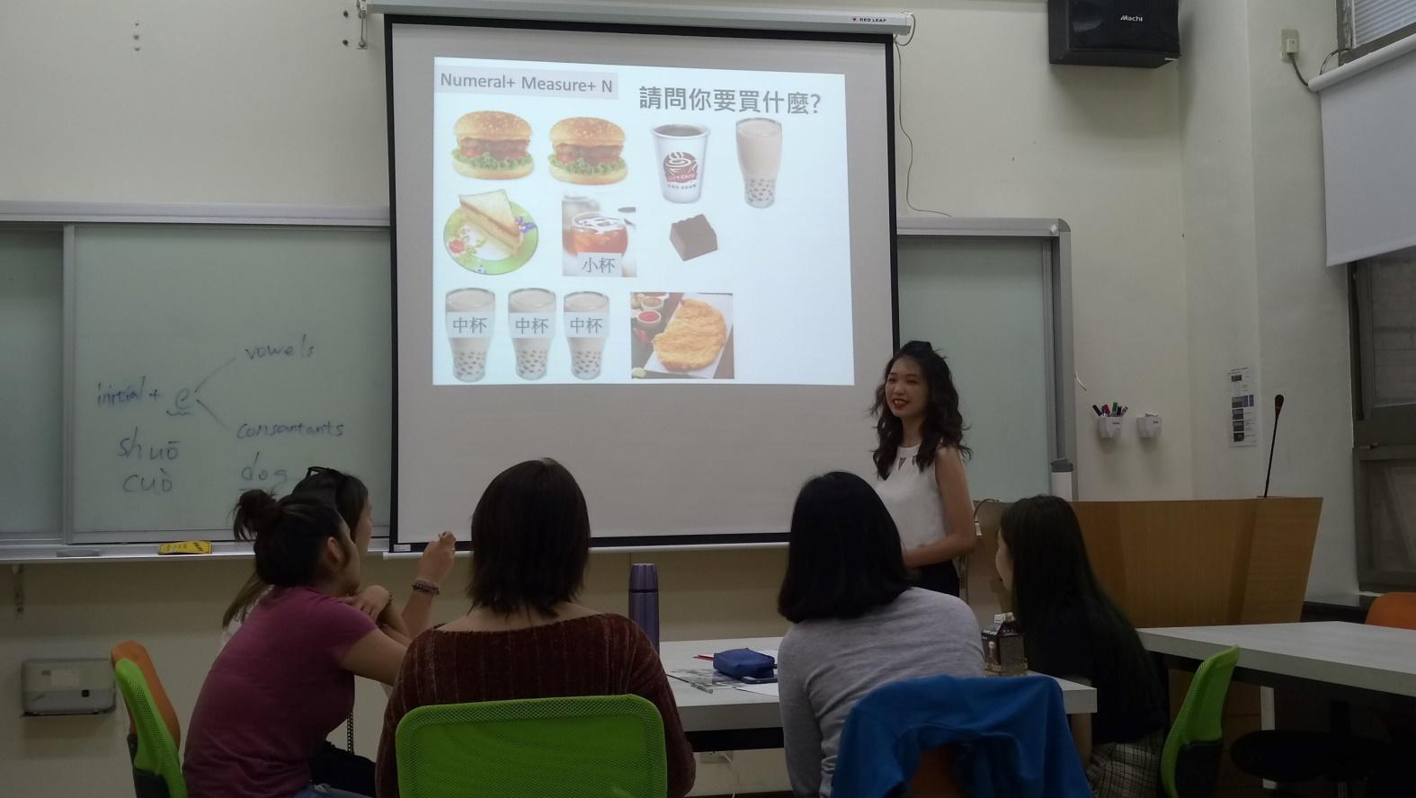
Describe the picture

Slide 23
活动
时间
你说我画

Slide 24
回家作业
Homework
Describe your room
100 characters at least.
我的房间有一张床和一个书桌，书桌上摆了三本书，放了三支笔和一个杯子。我的床上.............。

Slide 25
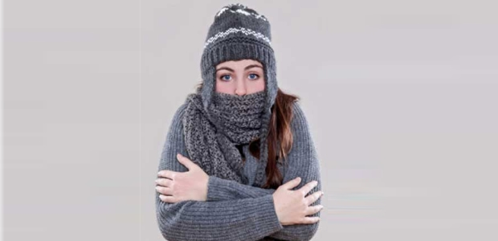
Adverb 真
(really)
It’s used before adjectives and before verb that denote thoughts or feelings.
Only use to express your own feeling.
今天真冷！
今天天氣
3°C
x
他觉得今天真冷！
很

Slide 26
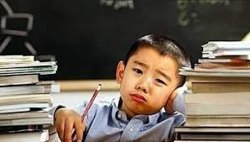
Adverb 真
(really)
老师给的作业
老师给的作业真多！

Slide 27
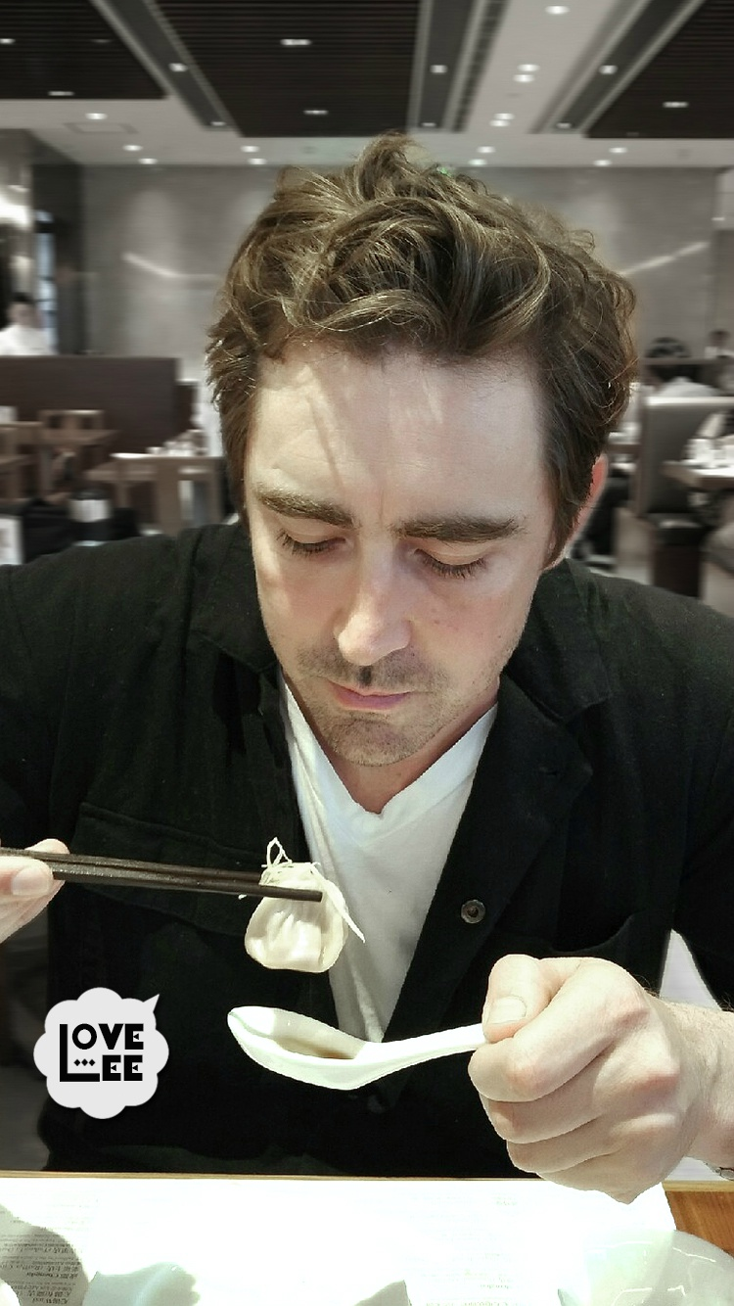
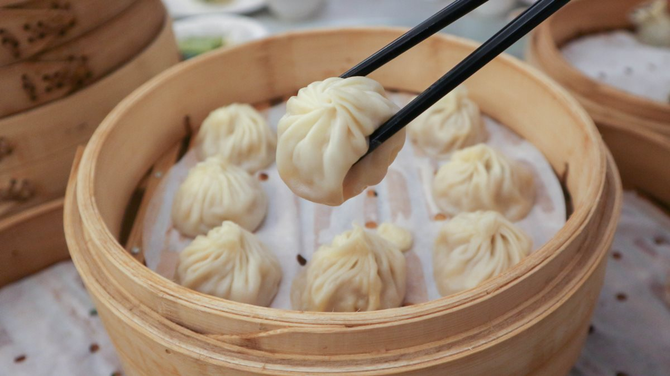
Adverb 真
(really)
小笼包真好吃！
小笼包

Slide 28
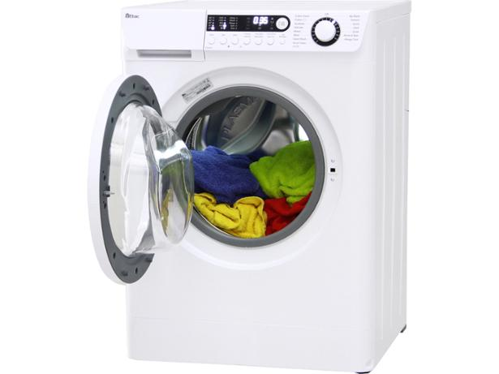
Adverb 真
洗衣机真吵！
吵
dong dong………
洗衣机
xǐyījī

Slide 29
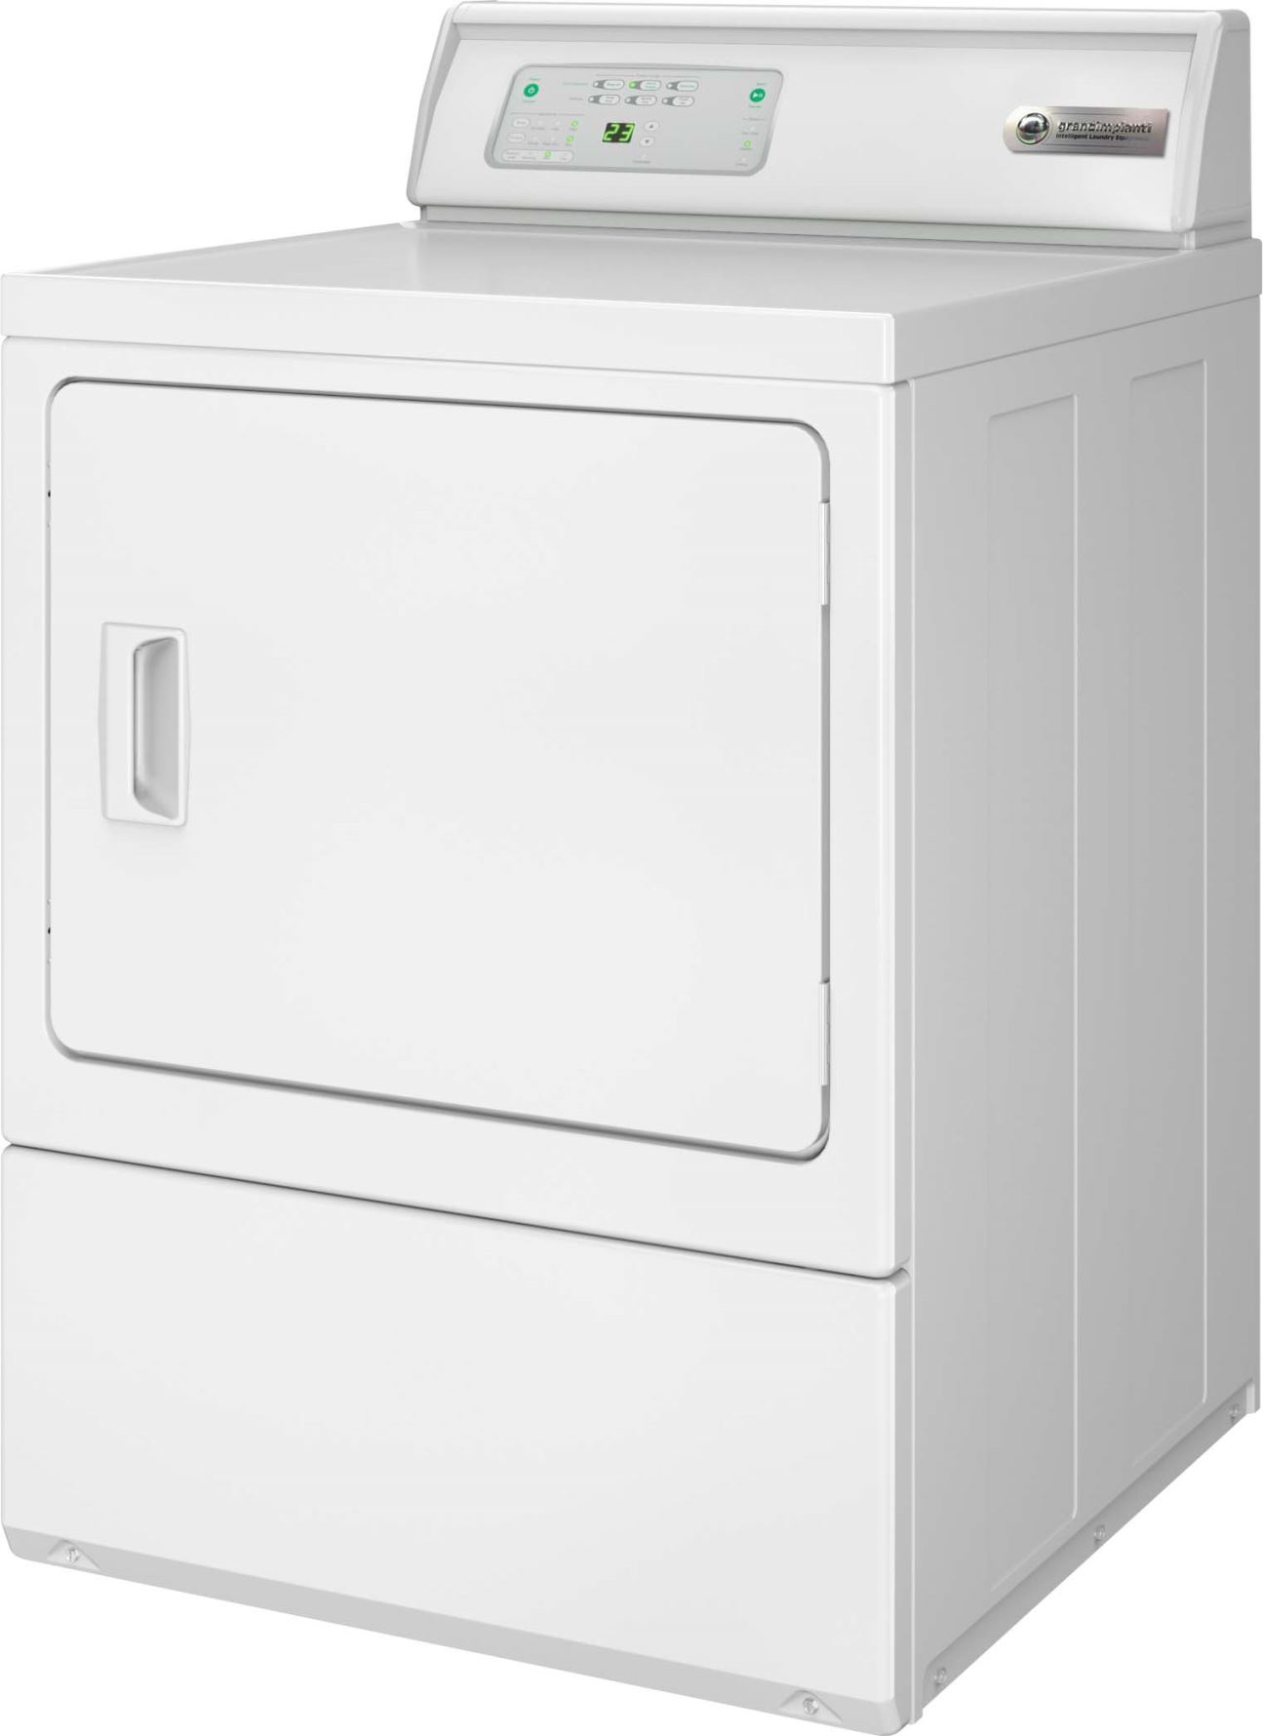
烘干机
hōnggānjī
洗衣机
xǐyījī

Slide 30
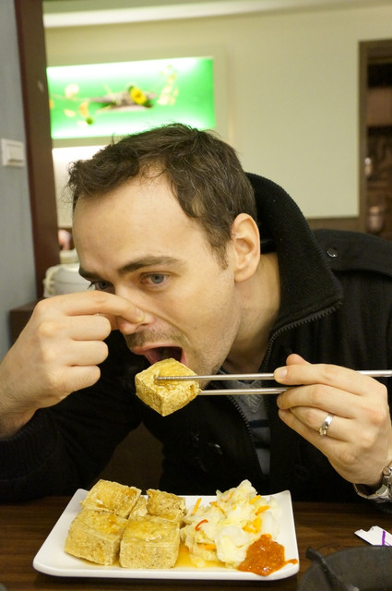
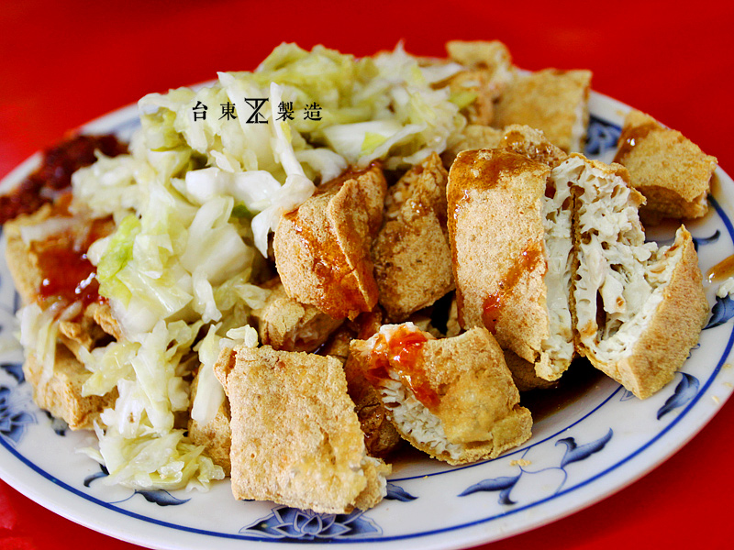
Adverb 真
真 can sometimes mean “truly, honestly”.
When used in this way, it is often followed by the particle 的
A:臭豆腐真的很臭吗？
B:臭豆腐真的很臭！

Slide 31
Adverb 真
“truly, honestly”
一个月8000克朗
学校宿舍
学校宿舍真的太贵了！

Slide 32
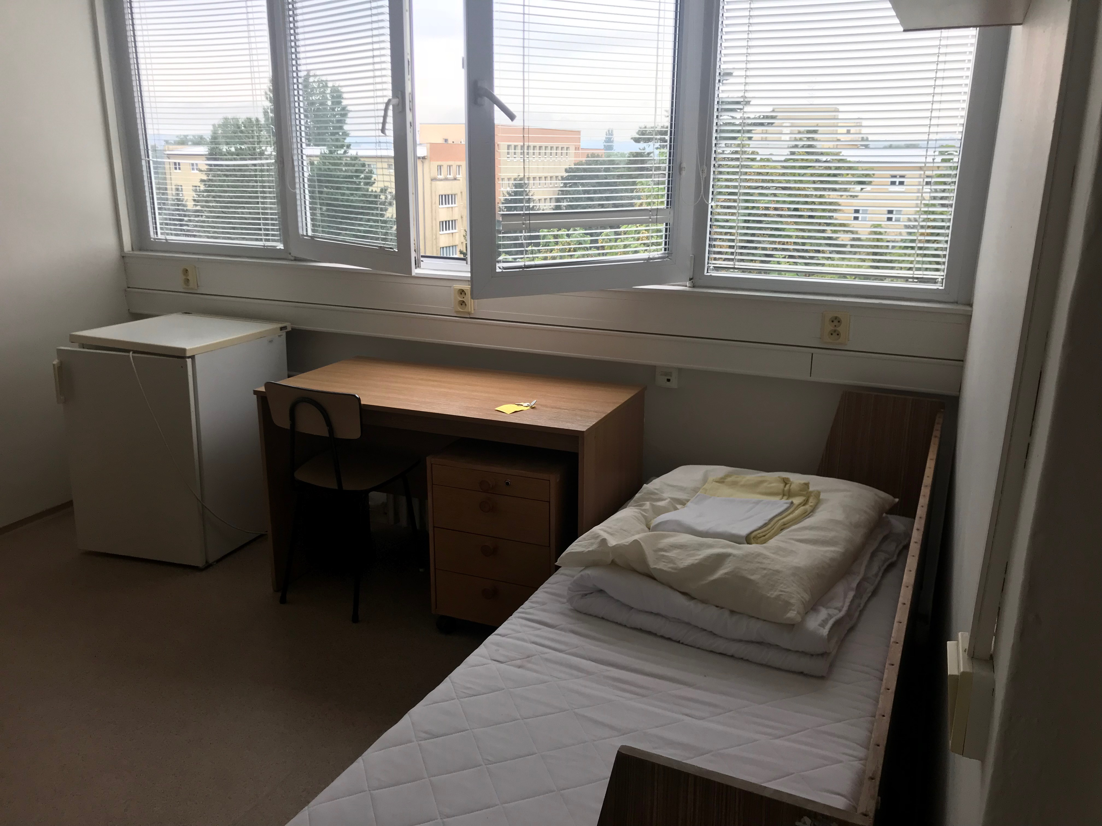
Adverb 真
“truly, honestly”
Komárov
你的宿舍真的太远了！

Slide 33
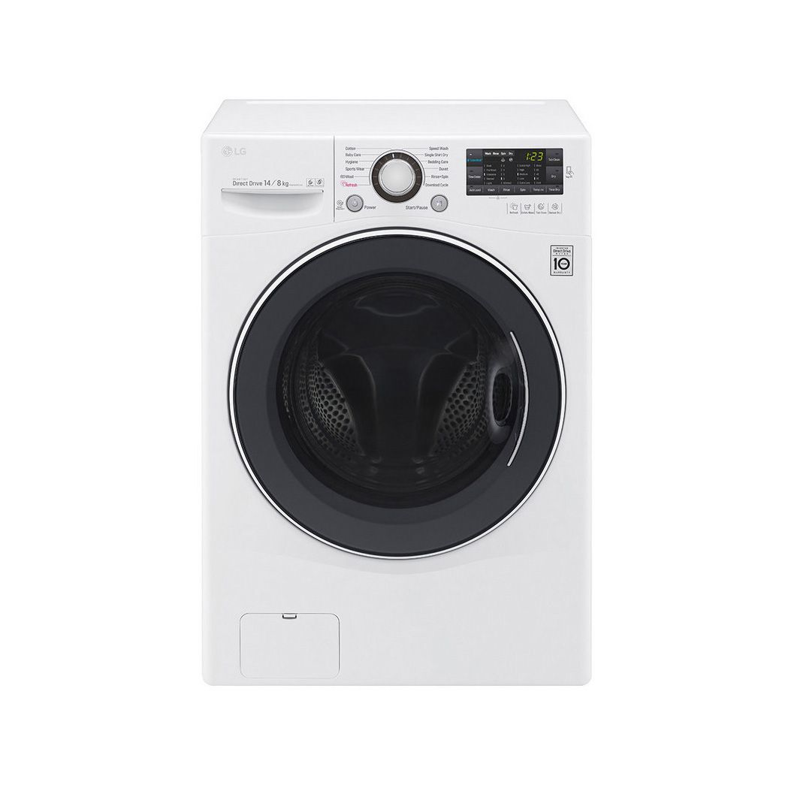
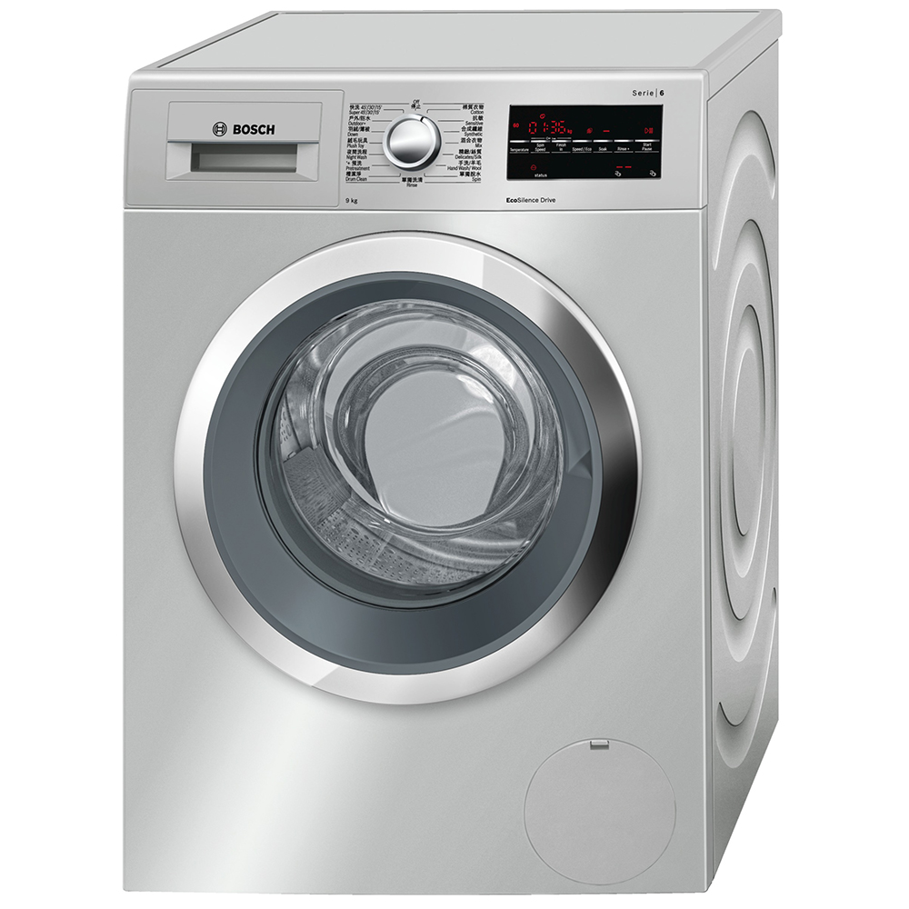
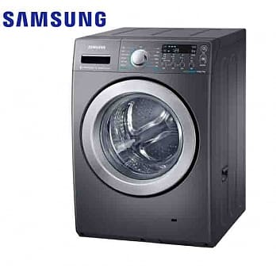
比较
bǐjiào
(relatively, comparatively, rather)
哪台洗衣机比较贵？
左
中间
右
56999克朗
35689克朗
47879克朗
左边的洗衣机比较贵。

Slide 34
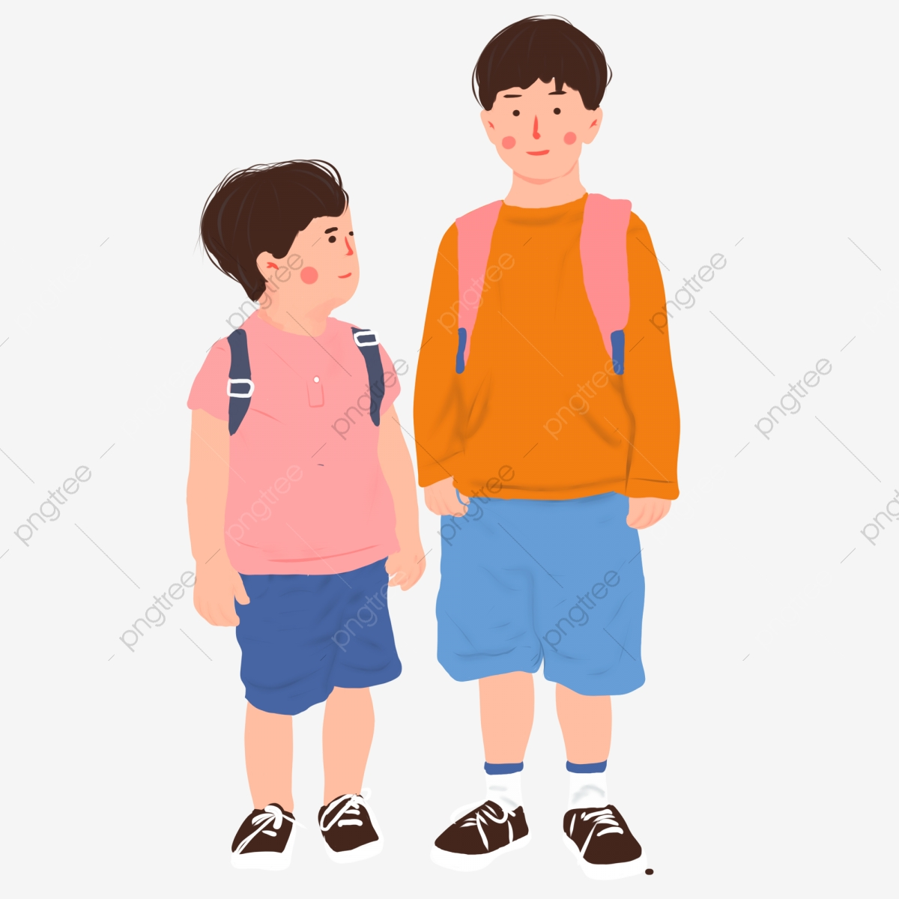
比较
bǐjiào
哥哥和弟弟谁比较高？
矮
ǎi
哥哥
弟弟
哥哥比较高。
弟弟比较矮。

Slide 35
比较
bǐjiào
打篮球和打网球，你比较喜欢哪一个？
我比较喜欢＿＿＿＿＿＿。
我都不喜欢，我比较喜欢_______。

Slide 36
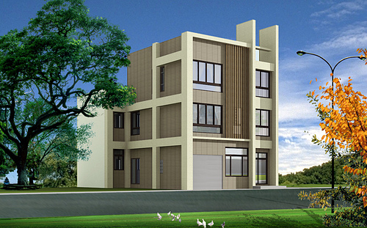
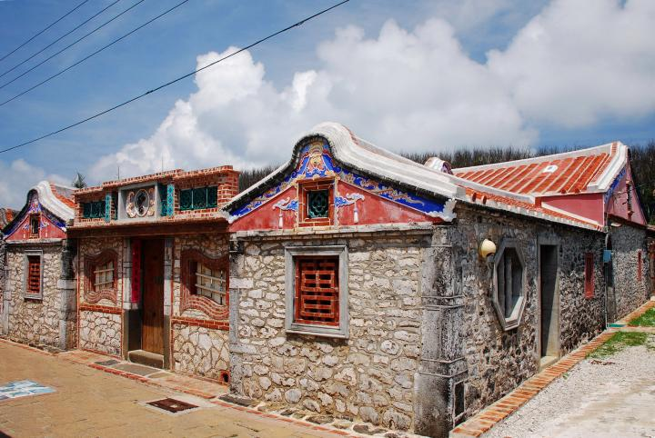
比较
bǐjiào
新房子和旧房子，你比较喜欢哪一栋？
dòng
新房子
xīn fángzi
旧房子
jiù fángzi
我比较喜欢________。

Slide 37
柜子
gùizi
衣柜
yīguì
书桌
shūzhuō

Slide 38
冷气
lěngqì
空调
kōngtiáo
枕头
zhěntou
被子
bèizi
床
chuáng

Slide 39
毯子
tǎnzi

Slide 40
1
同屋
tóngwū
室友
shìyǒu
2

Slide 41
烘干机
hōnggānjī
洗衣机
xǐyījī

Slide 42
2
Existential Sentences
Verb+
了or着
V+了or着
Measure
Word
Place word
Numeral
Noun
There are three clothes on the dryer.
烘干机上放了三件衣服。
There are ten books on the bookshelf.
书架上摆了十本书。
There is a clock on the wall.
墙上挂着一个时钟。
There is a pen in my hand.
我的手里拿着一支笔。

Slide 43
3
Existential Sentences
Verb+
了or着
V+了or着
Measure
Word
Place word
Numeral
Noun
There are six girls sitting on the chair.
椅子上坐着六位女生。
There is a teacher standing at the classroom.
教室里站着一位老师。
There is a cat lying on the bed.
床上躺着一只猫。

Slide 44
比较
bǐjiào
住在哪里比较方便？
住在新房子里比较方便。

Slide 45
恐怕
kǒngpà
X
(I’m afraid)
我恐怕
不方便？
住在旧房子里恐怕不方便吧？
Topic
Guess some new situation will happen

Slide 46
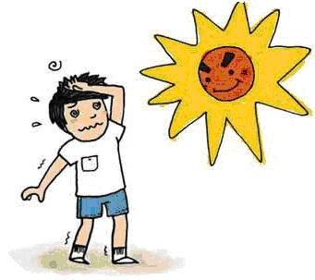
恐怕
kǒngpà
教室里没有空调
三十八度
dù
x
38°C
教室里没有空调恐怕很热吧？
Topic

Slide 47
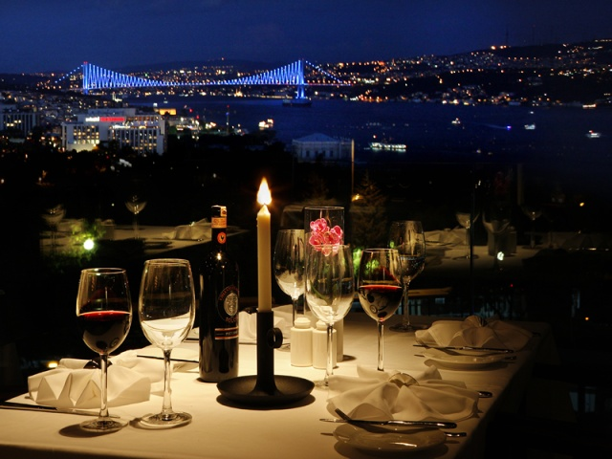
恐怕
kǒngpà
高级的餐馆儿
gāojí de
贵
这家高级的餐馆儿恐怕很贵吧？
Topic

Slide 48
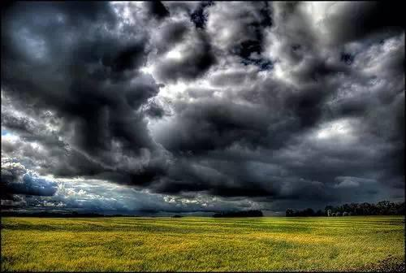
恐怕
kǒngpà
天气不好
下雨
天气不好恐怕会下雨吧？
Topic

Slide 49
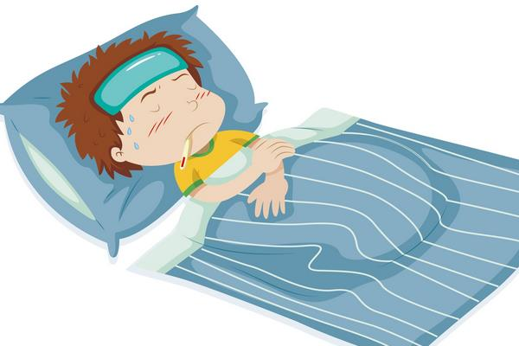
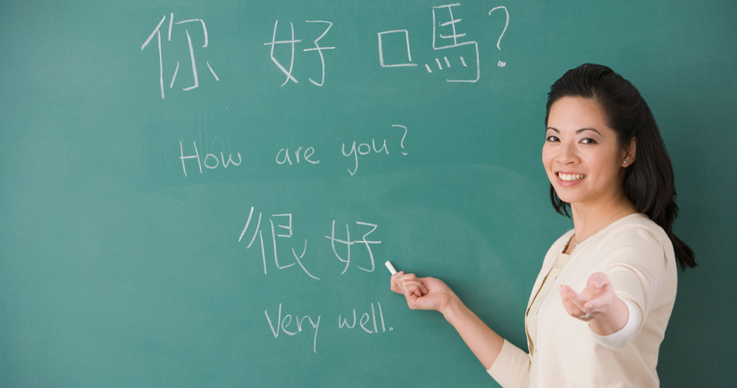
恐怕
kǒngpà
X
中文课
病了
我病了，恐怕不能上中文课了。

Slide 50
恐怕
kǒngpà
告诉你的朋友你想搬家
Tell your friend you want to move
A:我想搬去___________。
B:是吗？________恐怕太______了吧？

Slide 51
差不多
chàbùduō
1
“almost the same”
温度
wēndù
(temperature)
今天温度 | 明天温度
16°C | 15°C
今天的温度和昨天差不多。

Slide 52
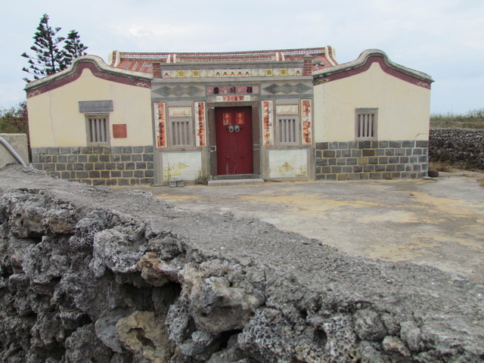
差不多
chàbùduō
1
“almost the same”
哪栋房子比较旧？
两栋房子差不多旧。

Slide 53
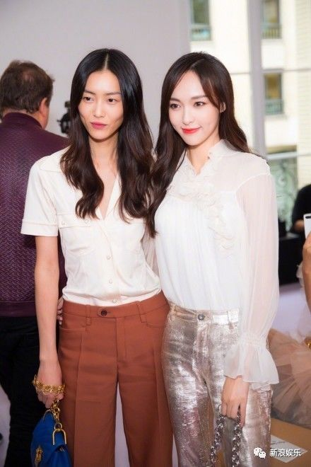
差不多
chàbùduō
1
“almost the same”
她跟她的姐姐差不多高。
Adj.
她的姐姐
她

Slide 54
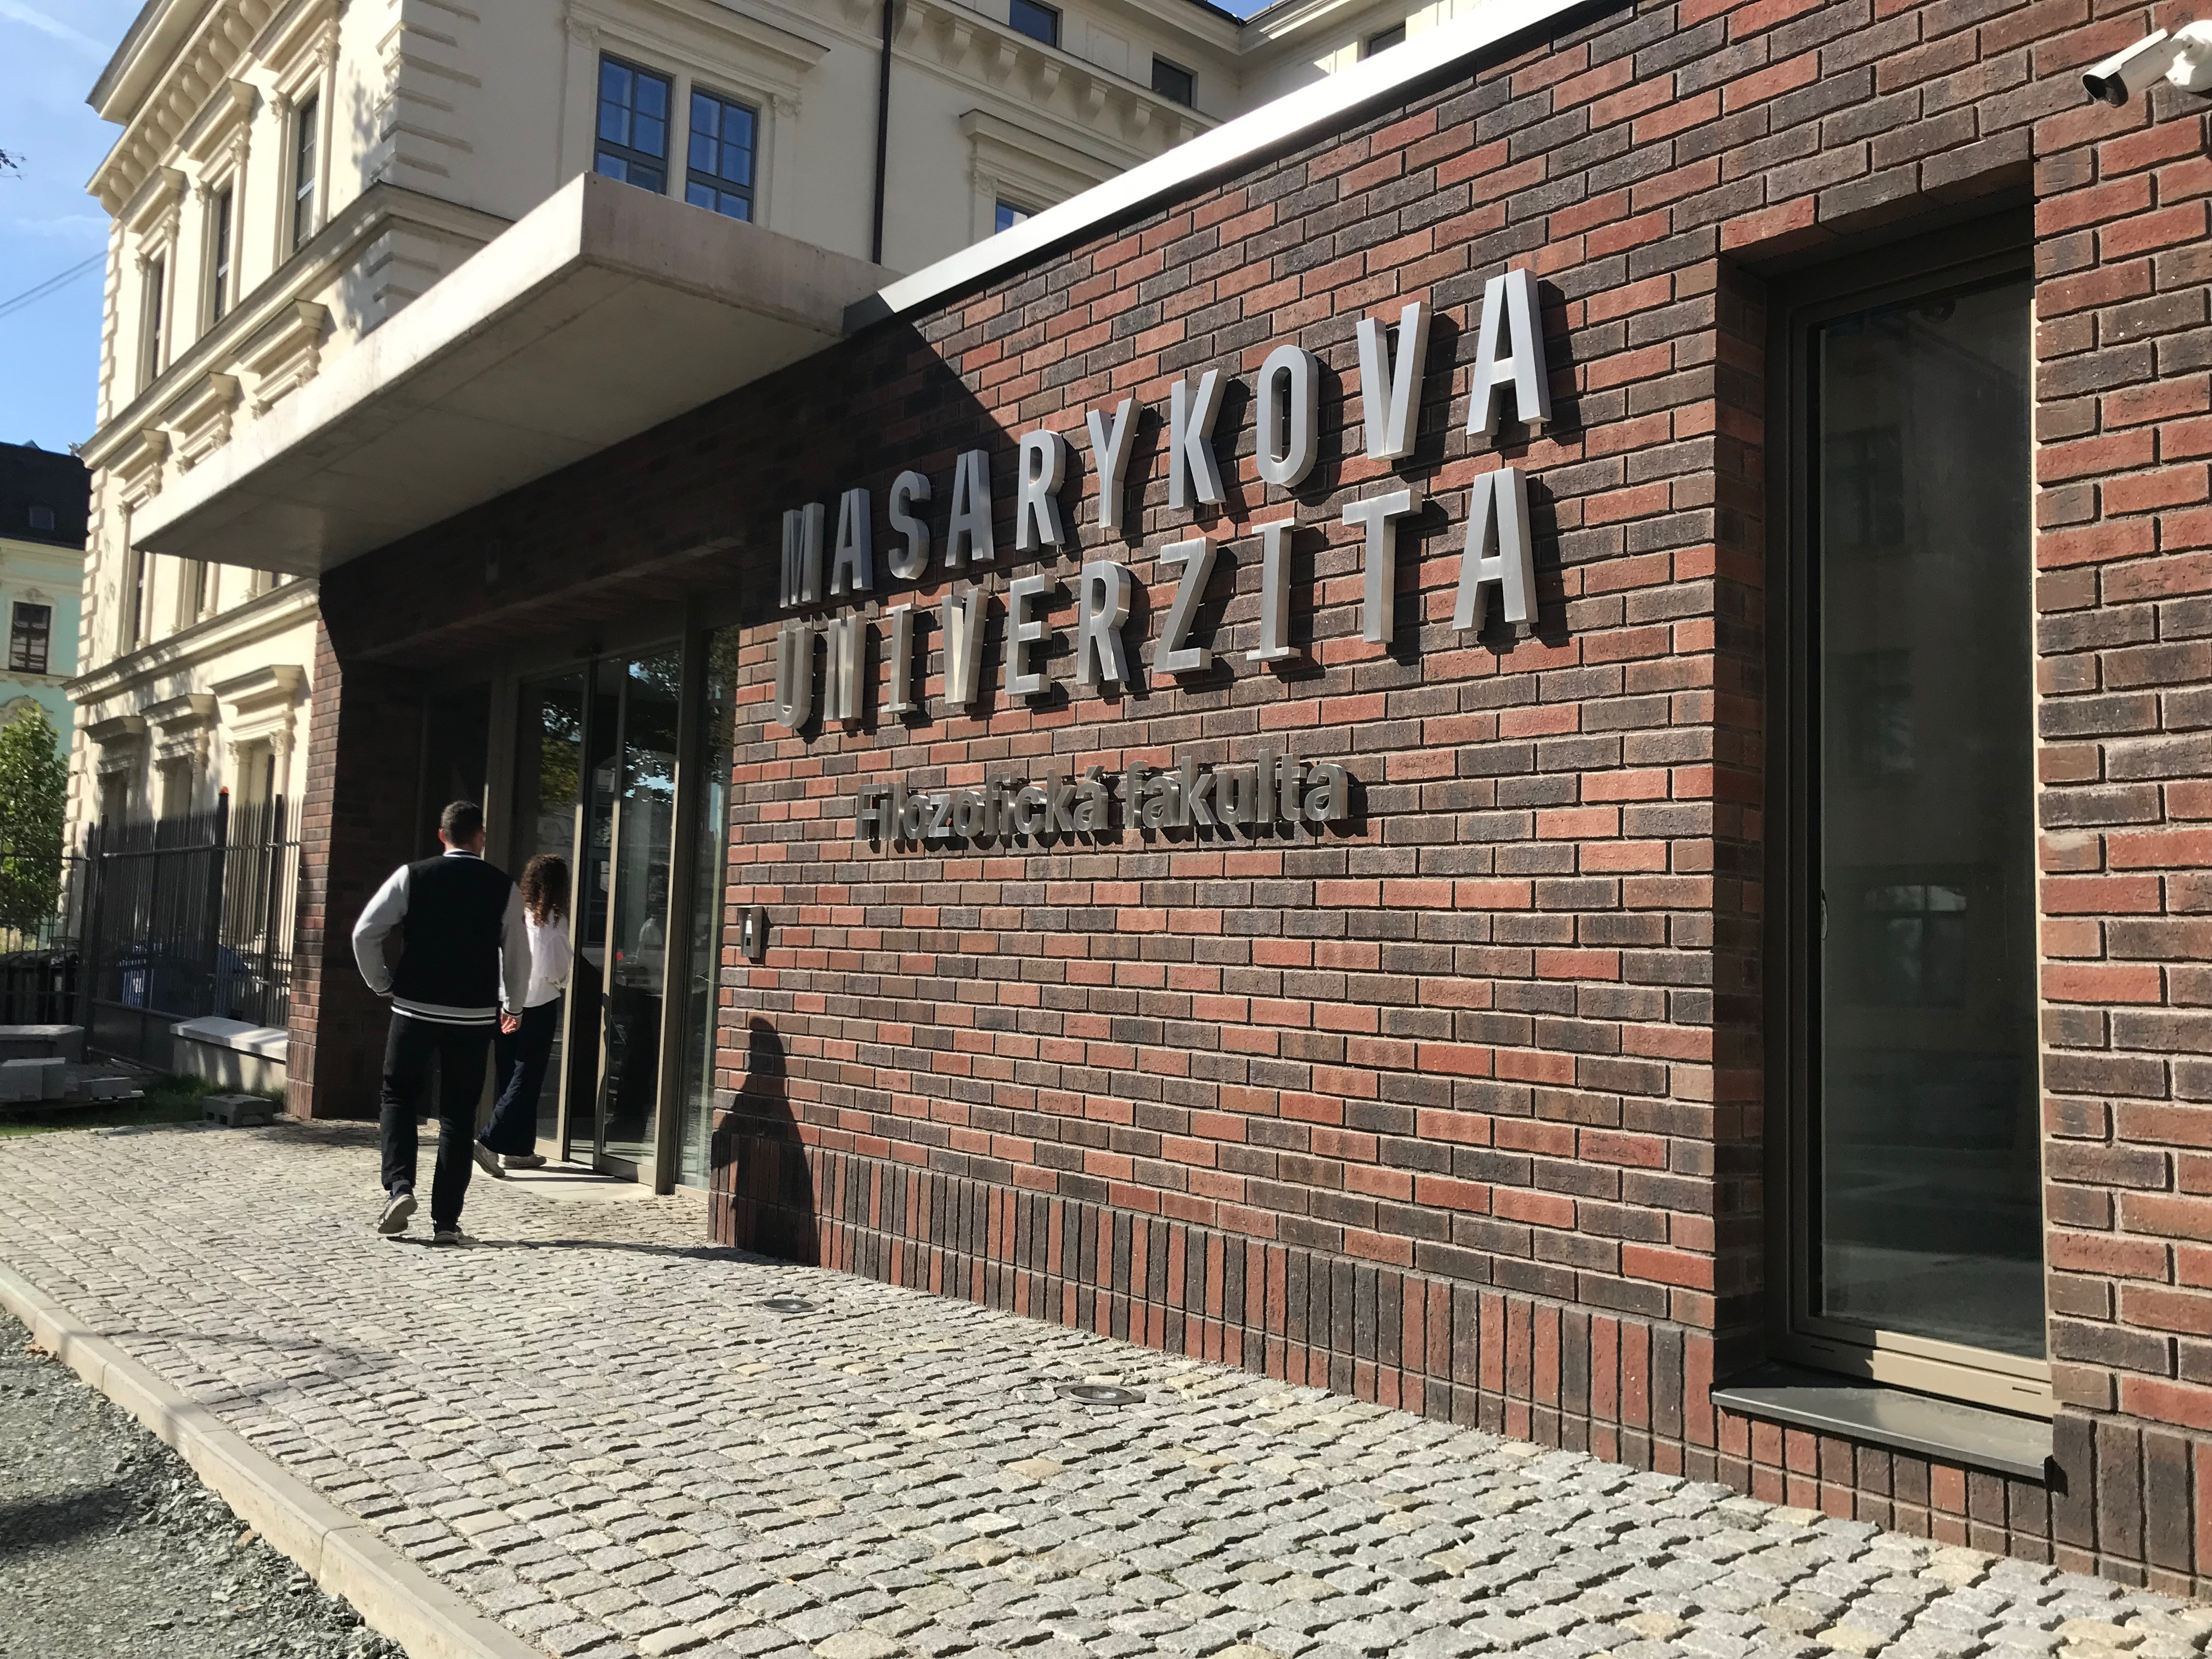
差不多
chàbùduō
2
“roughly”
“about”
你从宿舍到学校要多久？
————————
五分钟
走路差不多五分钟。

Slide 55
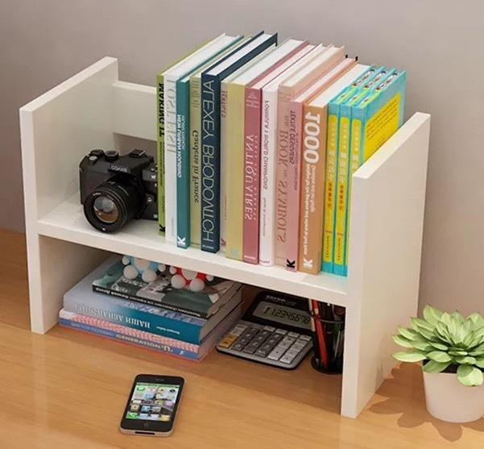
差不多
chàbùduō
2
“roughly”
“about”
书架上有几本书？
九本书
十本书
书架
shūjià
书架上差不多十本书。

Slide 56
差不多
chàbùduō
2
“roughly”
“about”
现在几点了？
09:59
现在差不多十点了。

Slide 57
adj.得很
dehěn
The level is higher than 很adj.
同屋在家里开派对
A:他们昨天吵吗？
B:他们昨天吵得很。

Slide 58
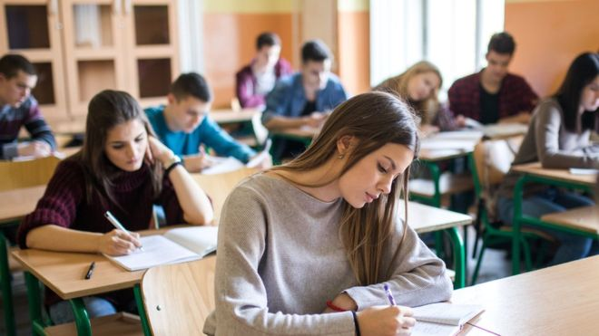
adj.得很
dehěn
The level is higher than 很adj.
安静
ānjìng
考试的时候
考试的时候，学生安静得很。

Slide 59
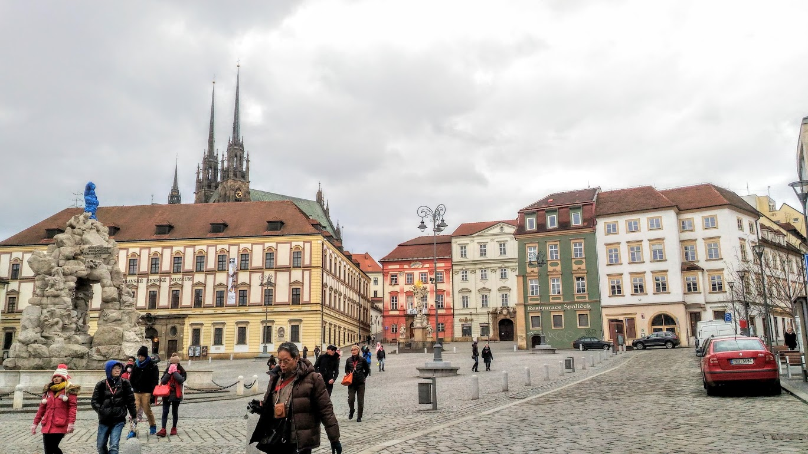
adj.得很
dehěn
布尔诺漂亮吗？
漂亮
piàoliàng
布尔诺漂亮得很。

Slide 60
adj.得很
dehěn
Something+
请造句
Make a sentence

Slide 61
恐怕
A：他明天能来吗？
恐怕不能来吧
B：他这两天非常忙，_____________？
A：我想去学生餐厅吃饭。
B：现在已经晚上九点了，学生餐厅____________________?
恐怕关了吧
A：我们去打球吧！
恐怕会下雨吧
B：外面天气不好，_______________?

Slide 62
adj.得很
这个学校非常安全。
安全得很
这个学校____________。
那家商店非常的远。
远得很
那家商店___________。
小得很
我的房间非常小。
我的房间________。
方便得很
我家附近非常方便。
我家附近________。

Slide 63
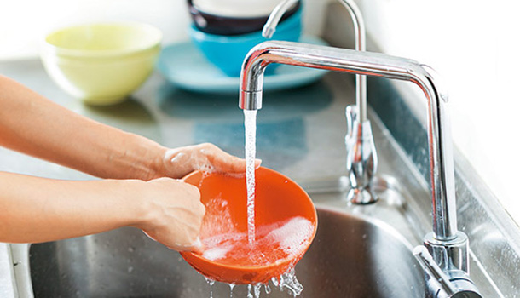
文具
wénjù
日用品
rìyòngpǐn
马路
mǎlù
洗
xǐ

Slide 64
这栋楼有几层？
栋
dòng
Measure word of building
层
céng
Measure word for stories of building
这栋楼有四层。

Slide 65
地道
dìdào
道地
dàodì
Pure
在捷克可以喝到地道的珍珠奶茶吗？
在斯洛伐克可以喝到
地道的珍珠奶茶吗？

Slide 66
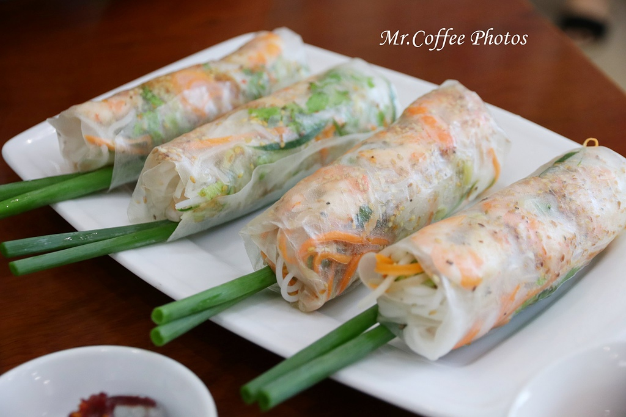
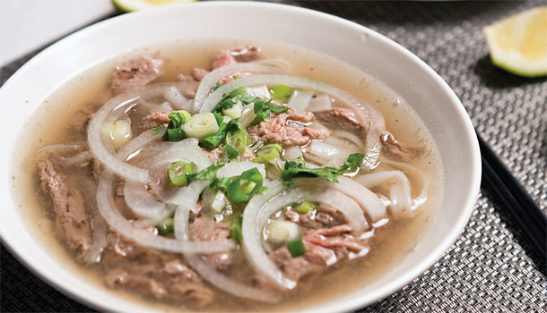
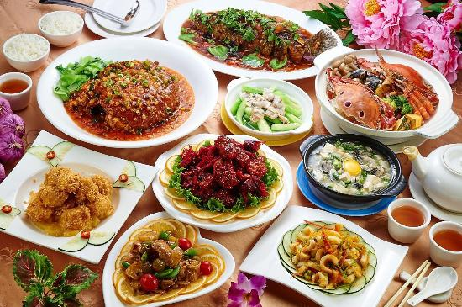
在捷克可以吃到地道的越南菜吗？
在捷克可以吃到地道的中国菜吗？

Slide 67
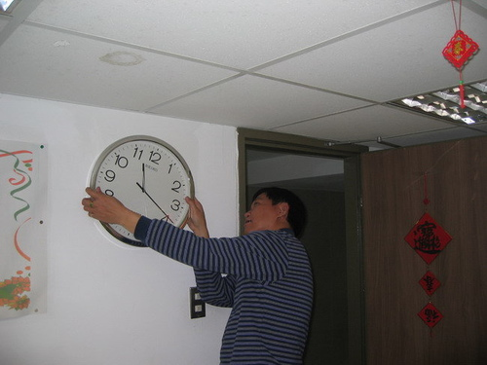
一般
yìbān
“generally, usually”
时钟一般都挂在哪里？
时钟一般都挂在墙上。

Slide 68
一般
yìbān
学生一般都几分下课？
40分
学生一般都四十分下课。

Slide 69
一般
yìbān
捷克的冬天冷吗？
捷克的冬天一般都很冷。

Slide 70
一般
yìbān
“generally, usually”
在捷克，中国的菜地道吗？
x
在捷克，中国的菜一般都不地道。
Topic

Slide 71
一般
“generally, usually”
请造句
Make a sentence

Slide 72
一般
yìbān
“Ordinary” “Not that great”
那家餐馆儿的菜怎么样？
那家餐馆儿的菜很一般。
（普通）
pǔtōng

Slide 73
一般
yìbān
你的宿舍怎么样？
Not that special
我的宿舍很一般。
（普通）

Slide 74
不怎么样
bù zěnmeyàng
“No that great”
昨天的电影怎么样？
昨天的电影不怎么样。

Slide 75
不怎么样
bù zěnmeyàng
老师说的英文怎么样？
Ahh….how to say..
老师说的英文不怎么样。

Slide 76
不怎么样
bù zěnmeyàng
捷克的珍珠奶茶怎么样？
捷克的珍珠奶茶不怎么样。

Slide 77
不怎么样
请造句
Make a sentence

Slide 78
那(么)
nàme
“Then…”
“well…”
A：中文真难！我不想学中文。
B：那(么)我们学日文吧！

Slide 79
那(么)
nàme
“Then…”
“well…”
A：我今天不想吃越南菜。
B：那(么)我们吃中国菜吧！

Slide 80
https://sfsu.app.box.com/s/xaeopys9r31ukc6phwqv7gb13po5hqy5

Slide 81
1.张天明的宿舍住了几个人？
2. 他的床前有什么？
3. 门旁边放着什么？
4. 小商店卖什么？
5. 教室离宿舍远吗？走路差不多几分钟？
6. 他住的那层楼有几台烘衣机？几台洗衣机？
7. 宿舍离马路远吗？很吵吗？
8. 学校餐厅的饭怎么样？
9. 中国餐馆的菜怎么样？

Slide 82
https://sfsu.app.box.com/s/k0k4scsz9v5tzjzo8u78tpkjk1ezc5hj

Slide 83
1. 大明的宿舍安静吗？
2. 大明的房间旁边是什么？
3. 烘衣机有几台？都是新的吗？
4. 大明觉得洗衣服方便吗？
5. 这层楼住几个人？
6. 什么时候洗衣服的人特别多？为什么？
7. 大明打算这学期搬家吗？

